Slide 1
EPRASYS Aero OSS
Управление пред и подполетной подготовкой воздушных судов

Slide 2
Поставленные цели
Автоматизация управления наземным обслуживанием ВС
Управление персоналом и работами
Мониторинг подвижных объектов
Анализ и оптимизация
Оптимизация ресурсов по управлению наземным обслуживанием ВС
Материальных
Рабочего времени

Slide 3
Методы достижения
Создание единой информационной системы
Создание единой сети передачи данных
Оснащение специалистов специализированными ПК

Slide 4
Схема организации системы

Slide 5
Единая информационная система
Электронная координация всех действий ДИСПЕТЧЕР-СУПЕРВАЙЗЕР-ИСПОЛНИТЕЛЬ
Мониторинг на ГИС расположения объектов
Единая актуальная картина событий для поддержки принятия решения

Slide 6
Схема организации работ

Slide 7
Единая информационная система
Центр системы – единая база данных
Все действия всех пользователей отражаются в базе данных
Все пользователи получают достоверную информацию из базы данных

Slide 8
Электронная координация действий
Диспетчера
видят полную картину и выдают распоряжения
Супервайзеры
контролируют работы и подтверждают выполнение
Исполнители
получают команды и докладывают о выполнении
Менеджеры
анализируют общую картину
ЕДИНАЯ ИНФОРМАЦИОННАЯ СИСТЕМА

Slide 9
Специализированные АРМ
Исполнителя и Супервизора - Eprasys Lite
Специализированные защищенные терминалы
Сообщение своих GPS координат
Работа с негарантированной сетью
Диспетчера и Менеджера – Eprasys Universal
Стандартный ПК
Постоянное сетевое подключение

Slide 10
Рабочее место Супервизора и Исполнителя
Простота интерфейса
Работа при негарантированном подключении
Накопление и отправка пакета данных для GPS
Отправка последней информации для GPS
Ожидание подключения и гарантированная доставка для технологических данных
Обмен данными на основе http
Установка периодичности запросов

Slide 11
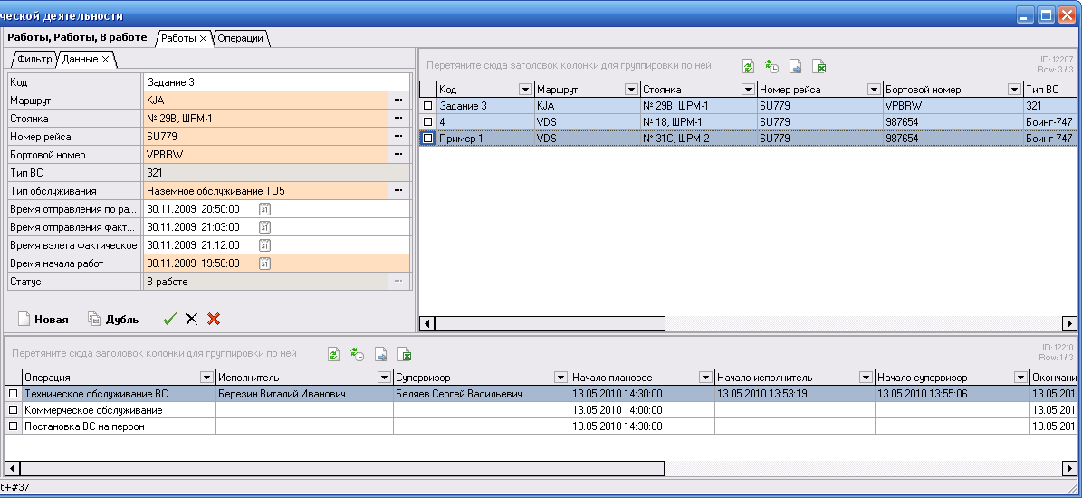
Рабочее место Диспетчера и Менеджера
Полномасштабный клиент с интегрированной ГИС
Работа с сервером на основе компонентов клиентского доступа баз данных

Slide 12
Мониторинг на ГИС расположения объектов
Актуальное местоположение объектов
Сохранение истории движения
Анализ истории движения и оптимизация логистики

Slide 13
Поддержка принятия решений
Диспетчерская и менеджеры
актуальное состояние хода выполнения работ
актуальная дислокация объектов
Менеджеры
история прохождения работ в специальных срезах
история движения объектов
история занятости персонала

Slide 14
Интеграция с системами других производителей

Slide 15
Система отчетности
Технологии
FastReport
Excel
Word
Виды отчетов
Табличные
Текстовые
Графики, диаграммы
ГИС
Построитель отчетов

Slide 16
Преимущества EPRASYS
Модульная система с интегрированной ГИС
Быстрое разворачивание
Единый эргономичный интерфейс
Быстрое наращивание функциональности и масштабирование
Ориентированность системы на работу с промышленными объемами данных
Корпоративное лицензирование

Slide 17
Успешные аналогии
Управление работами по техническому обслуживанию. GPS позиционирование. GSM удаленное управление.
Управление технической эксплуатацией. 1000 пользователей. Распределение и контроль работ. Обслуживание абонентов.
Управление магистралями. Управление работами по обслуживанию.
Управление инвентаризацией и планированием.

Slide 18
Итоги
Получение актуальной картины для поддержки принятия решений
Оптимизация обмена информацией на основе современных технологий
Оптимизация рабочего времени
Оптимизация логистических процессов

